Slide 1

Registro Paulista de Cirurgia Cardiovascular
REPLICCAR
2016

Slide 2
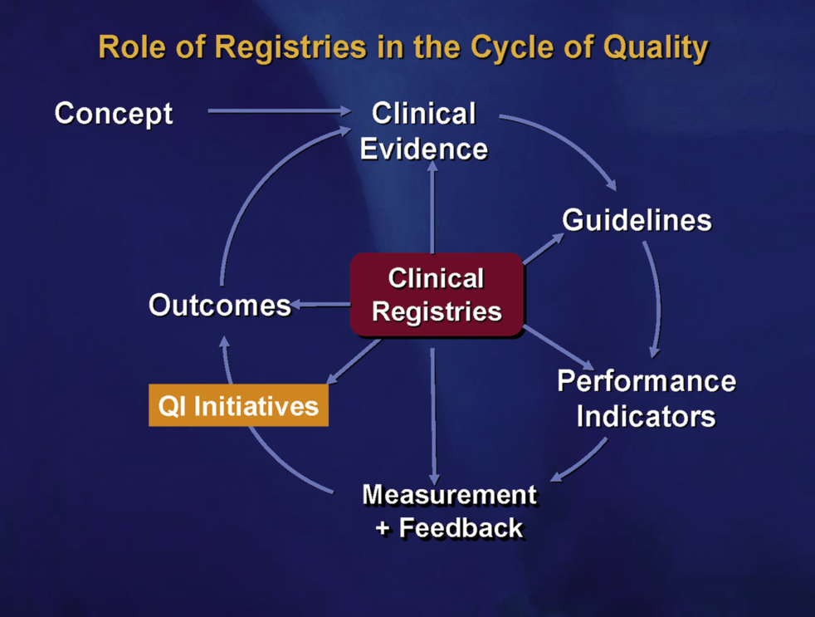
From: ACC/AHA/STS Statement on the Future of Registries and the Performance Measurement Enterprise: A Report of the American College of Cardiology/American Heart Association Task Force on Performance Measures and The Society of Thoracic Surgeons
J Am Coll Cardiol. Published online October 02, 2015. doi:10.1016/j.jacc.2015.07.010
Figure Legend:
The Role of Registries in the Cycle of Quality
Adapted from Califf et al. (92). QI = quality improvement.
Date of download: 10/9/2015
Copyright © The American College of Cardiology. All rights reserved.
Notes:
Sem dados prospectivos não temos registro, sem registro não temos escore nem indicadores, sem escores não temos como fazer o acompanhamento da nossa prática médica e sem indicadores não temos como implementar “iniciativas de qualidade”. Sem registros não temos como fazer rastreabilidade dos dispositivos implantáveis nem saber o impacto dos materiais utilizáveis o que é atualmente uma exigência da ANVISA, principalmente na ortopedia e na cirurgia cardiovascular.

Slide 3


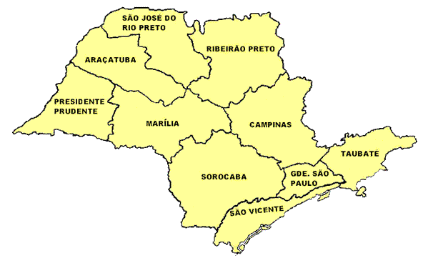









Núcleos de Avaliação de Tecnologias em Saúde
(NATS SES-SP)
Piracicaba
Notes:
Registro prospectivo multicêntrico estadual “all-comers” até a data com 5,100 pacientes operados de Cirurgia de Coronária e/ou Valvar acompanhados até 30 dias ou até a alta hospitalar

Slide 4
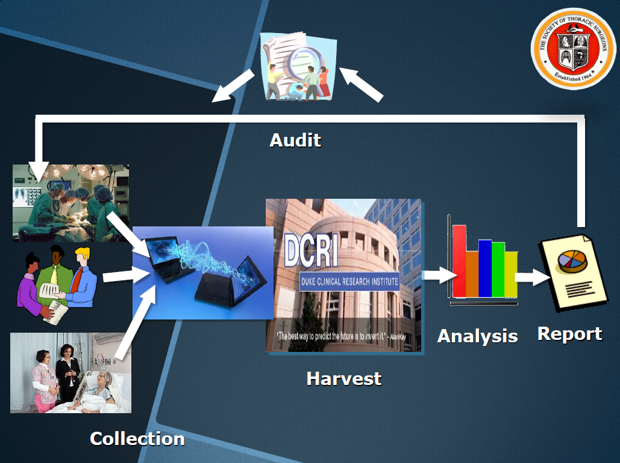

Auditoria
Análise
Relatório
Modelagem
Coleta de dados
Notes:
Acompanhamento da consistência e validação dos dados, analises de subgrupos e da atualização do modelo SPScore feito com ajuda de especialistas da Duke University

Slide 5




Registro Paulista de Cirurgia Cardiovascular
REPLICCAR Study Group
Notes:
Trabalhos apresentados em 2015 nos três maiores congressos internacionais da nossa área.

Slide 6
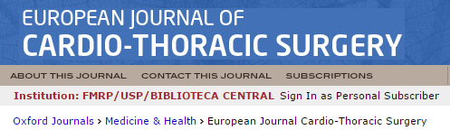

Slide 8


Slide 9
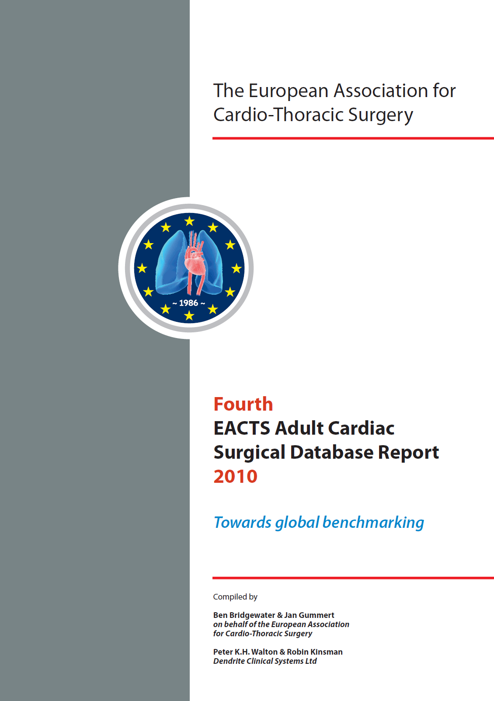

Registro Paulista de Cirurgia Cardiovascular
Primeiro
Relatório de Cirurgias
Cardíacas no Adulto
2016
Rumo a excelência
Compilado em nome do Registro Paulista de
Cirurgia Cardiovascular
Notes:
Este relatório será lanzado no Congresso de Fortaleza

Slide 10
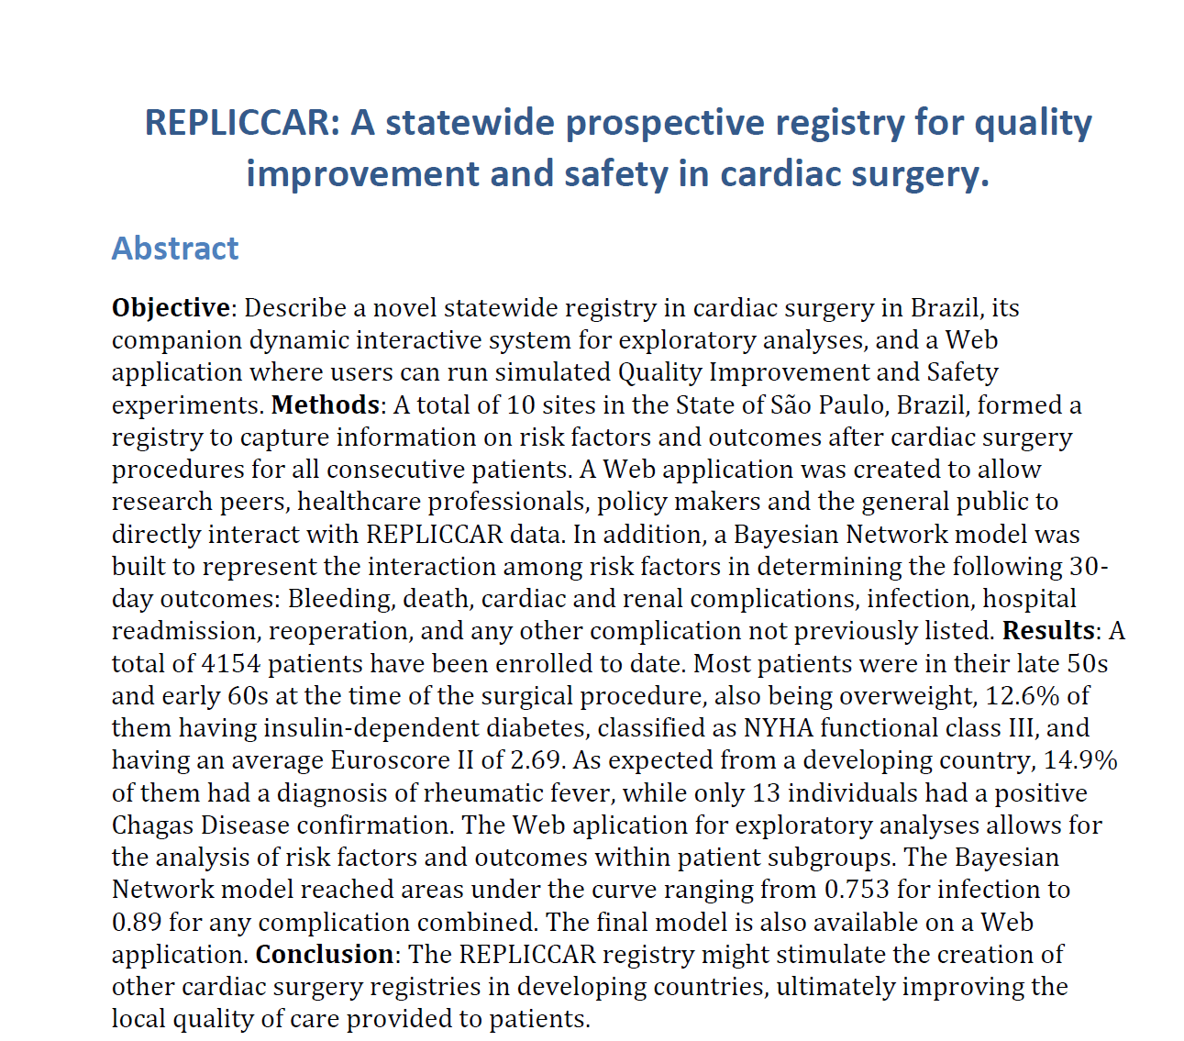

Slide 11
Papers em desenvolvimento
Creatinine versus Creatinine Clearance as a risk factor in heart surgery
EuroSCORE II and the REPLICCAR: a first prospective multicenter cohort study of patients undergoing cardiac surgery in São Paulo State
The chaos theory: Anemia, transfusion or both?
Stroke after cardiopulmonary bypass in patients undergoing coronary artery bypass grafting
Outcomes of patients with severe ventricular dysfunction undergoing incomplete myocardial revascularization surgery: less is more?
Validation of Papworth Bleeding Risk Score to predict reoperation for bleeding in cardiac surgery
Is Current Real World Outcomes of Aortic Valve Surgery According with EuroSCORE II? Results from a novel, prospective, multi-center cohort of patients with prevalence of rheumatic heart disease
Death in Low Risk Patients underwent Cardiac Surgery: Perioperative Analyse to Know Where the Failure to Rescue Happens

Slide 12
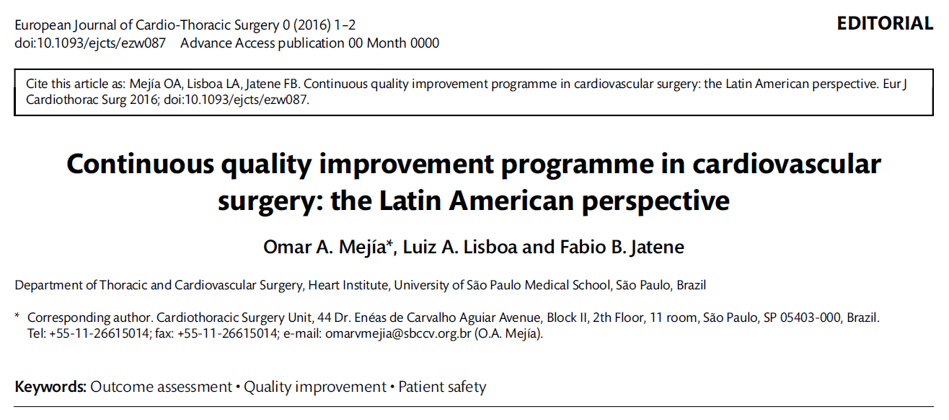
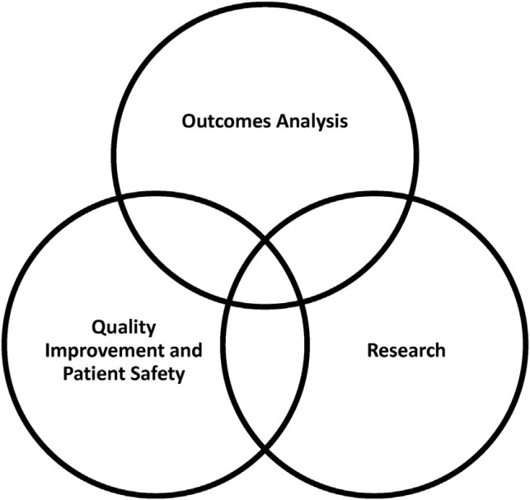
Notes:
Com este editorial o REPLICCAR ficou mais visível (amanhã no PUBMED).

Slide 13
PPSUS - FAPESP 2016
"Ampliação e Aprimoramento do Registro Paulista de Cirurgia Cardiovascular em Parceria com o registro do Estado de Massachusetts/Universidade de Harvard para melhoria da Qualidade do Programas em Cirurgia Cardíaca no Estado de São Paulo"
“Clube da Qualidade em Cirurgia Cardíaca”

Slide 14
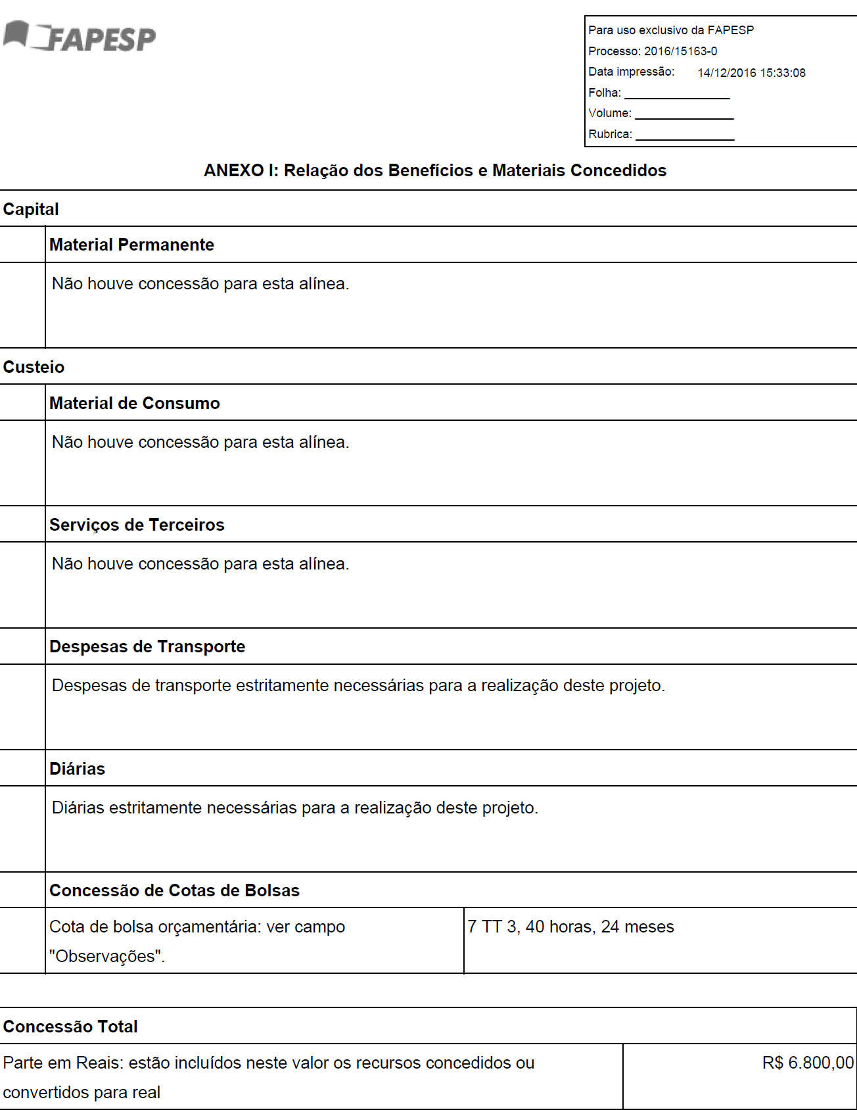
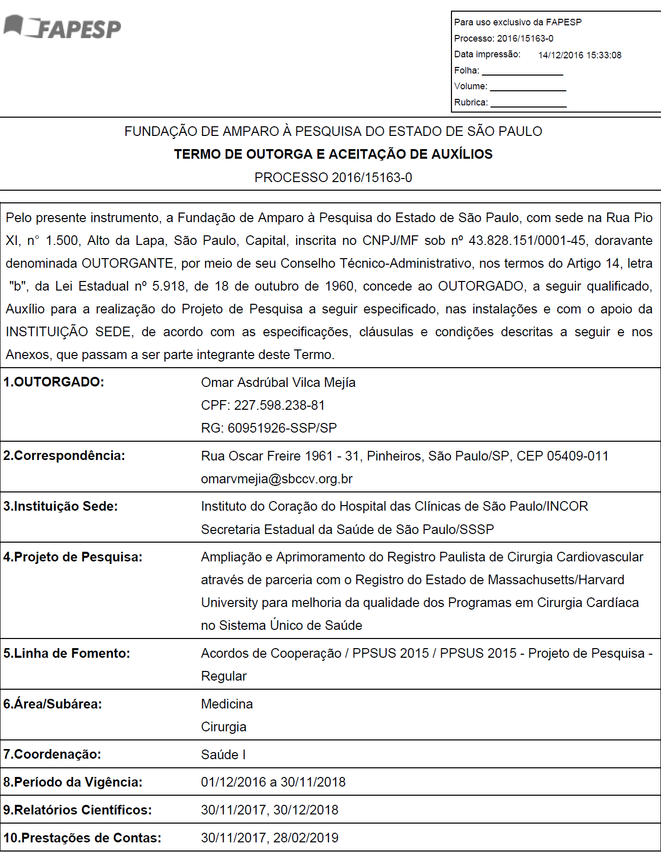

Slide 15
Objetivos
Avaliação econômica com modelagem de custos médios;
Identificar os pacientes com maior risco de complicações nos diversos subgrupos e na relação custo/beneficio;
Analisar os relatórios fornecidos pelo Registro do Estado de Massachusetts (MASS-DAC) sobre nosso desempenho;
Criação de áreas de pesquisa afins com o grupo de MASS-DAC/Harvard para melhoria contínua dos nossos resultados;
Criação da calculadora SPScore para pacientes submetidos a cirurgia de coronária e/ou valva no Estado.

Slide 16

Registro Paulista de Cirurgia Cardiovascular
Beneficência Portuguesa SP
InCor / HCFMUSP
Dante Pazzanese de Cardiologia
UNICAMP
Santa Casa de Marília
Hospital TotalCor
Hospital de Base, São José de Rio Preto
UNIFESP
Santa Casa de São Paulo
Hospital Paulo Sacramento
REPLICCAR II

Slide 17



Sharon-Lise Teresa Normand, Ph.D.
Professor of Health Care Policy
Health Care Policy
Harvard Medical School Health Care Policy 180 Longwood Ave Boston MA 02115
617/432-3260
617/432-0173

Slide 18
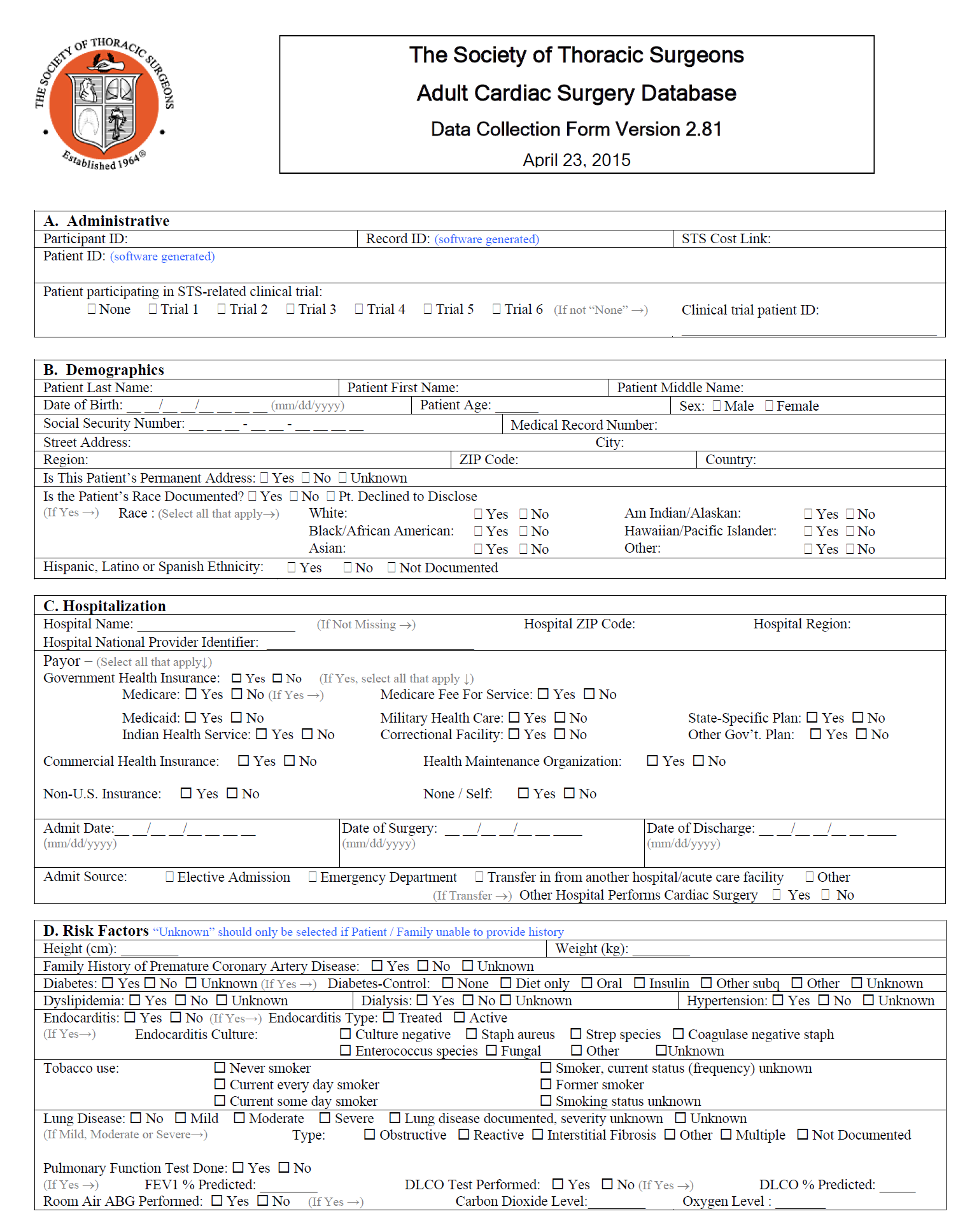

Slide 19
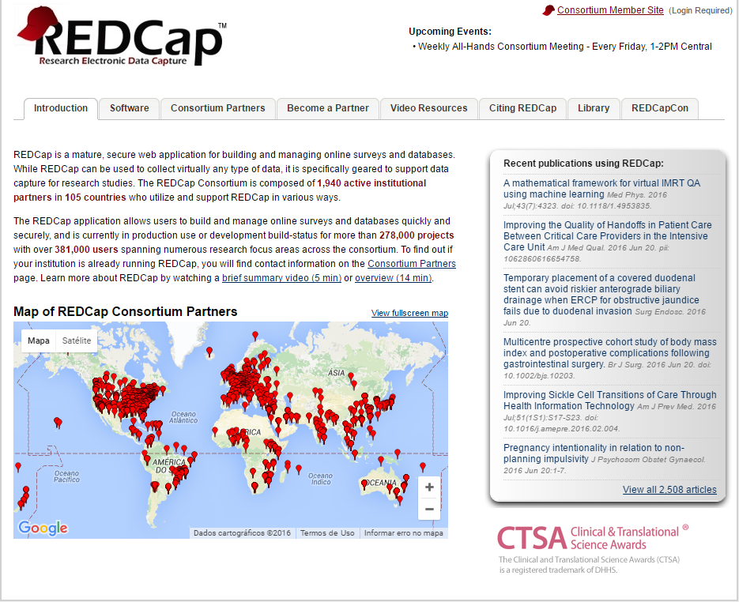

Slide 20

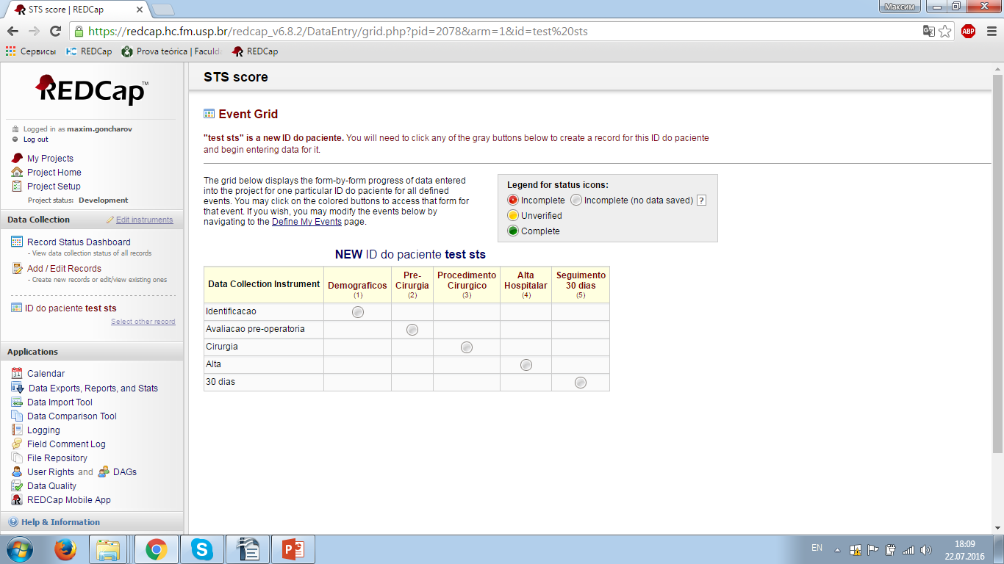

https://redcap.hc.fm.usp.br/
Registro Paulista de Cirurgia Cardiovascular

Slide 21
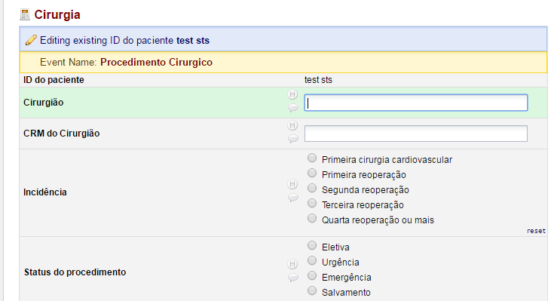
Registro Paulista de Cirurgia Cardiovascular

Slide 22
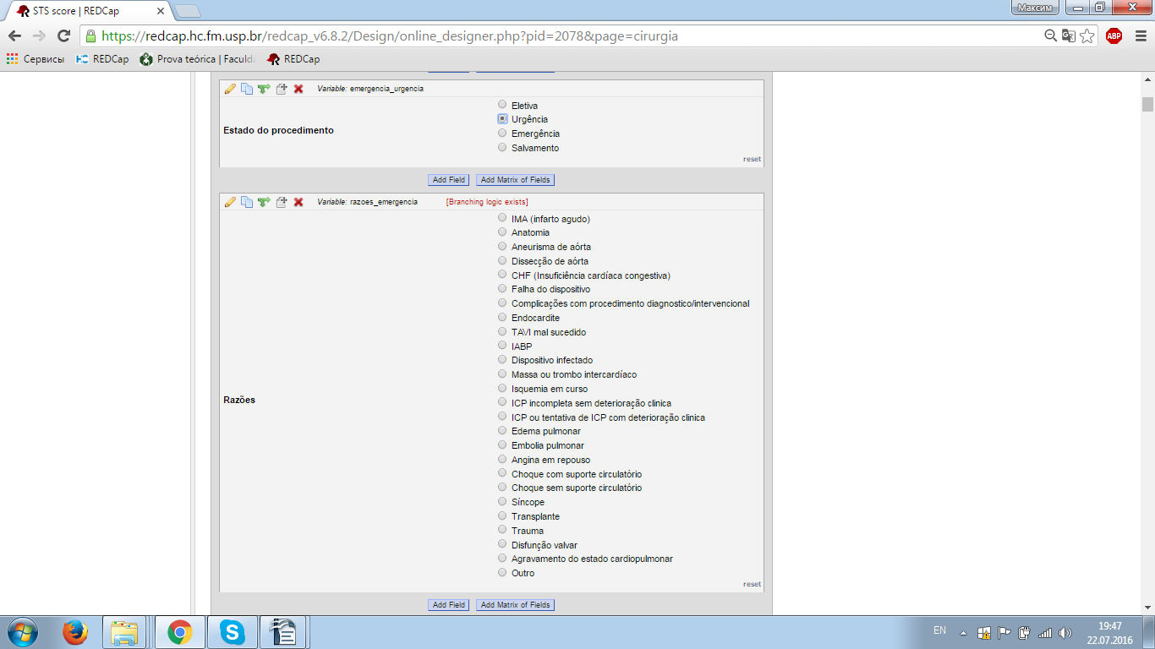
Cirurgia
Registro Paulista de Cirurgia Cardiovascular

Slide 23
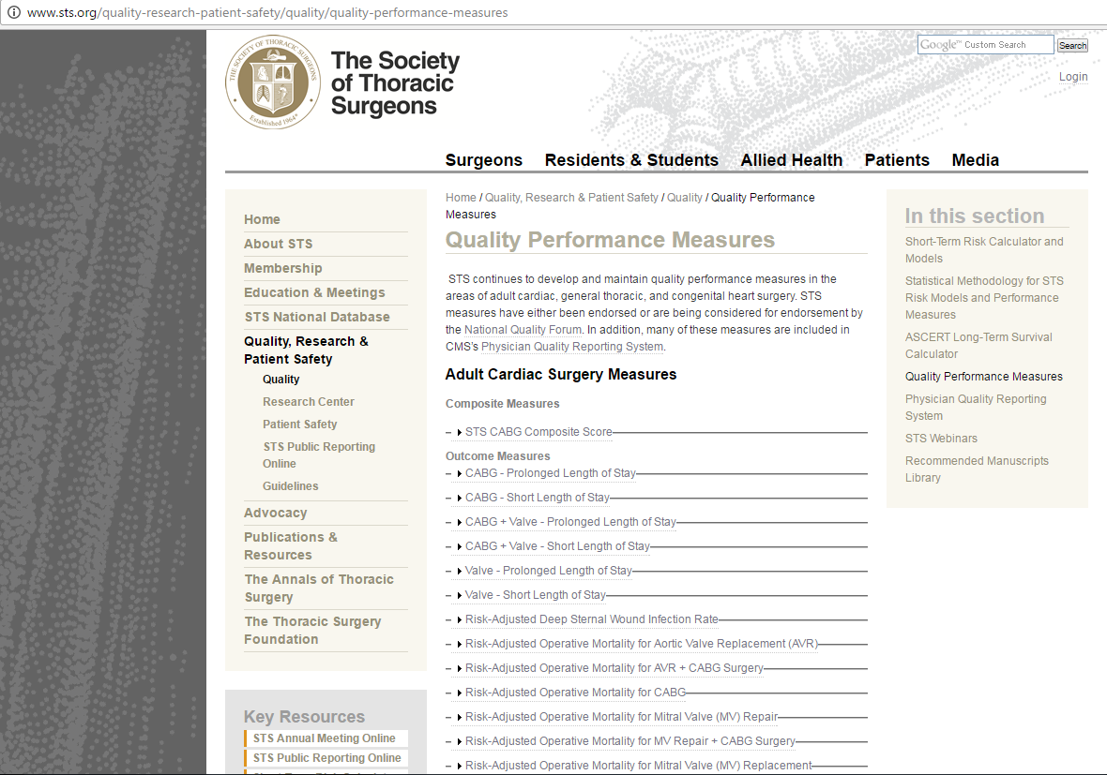
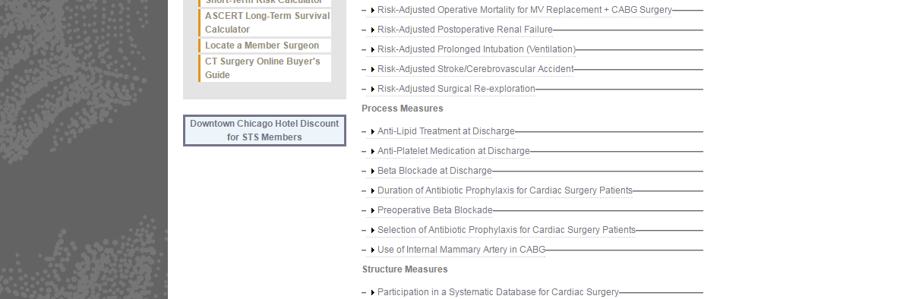
Desfechos
Notes:
Medidas de desempenho de qualidade (Métricas compostas, métricas de resultados, métricas de processos e métricas de estrutura) → só o fato de entregar dados para um registro multicentrico já tem uma pontuação na métrica de estrutura

Slide 24
Finalidade
Utilização adequada dos registros e das definições
Estabelecer programas de educação permanente
Oportunidade de Pósgraduação
Centro Aprimorador para o Estado e o Brasil
Criar cultura da gestão por dados objetivos, benchmark, estabelecer padrões de qualidade

Slide 25
Comparação entre centros
Melhoria contínua da qualidade

Slide 26


Slide 27

Registro Paulista de Cirurgia Cardiovascular
repliccarspscore@gmail.com

Slide 28

Impacto do projeto
REPLICCAR: Óbito na CRM primária isolada: 2,2%
*Estado de São Paulo ainda é > 4%
*Num universo 6,000 CRM / ano: > 240 óbitos
Evidências: Poderiamos evitar ≅ 40% das mortes após CRM no Estado de São Paulo
* Dados da Secretaria de Estado da Saúde de São Paulo

Slide 29
Vamos salvar 100 vidas por ano de pacientes a serem operados de CRM no Estado de São Paulo …

Slide 30


